Slide 1

Prefeitura Municipal de São Luís
Secretaria Municipal de Projetos Especiais
ESTUDO DO SISTEMA DE DRENAGEM URBANA SUSTENTÁVEL DE SÃO LUÍS
Consórcio Drenagem São Luís – Falcão Bauer e AGM
1

Slide 2
Sumário
Escopo de Trabalho
Sistema de Drenagem de São Luís
Ações Não Estruturais
Ações Estruturais e Intervenções
Investimentos Necessários
Investimentos Prioritários
2

Slide 3
1. Escopo do Trabalho
O Estudo do Sistema de Drenagem Urbana Sustentável de São Luís foi apresentado em sete tomos, denominados:
Tomo I – Metodologia Aplicada as atividades desenvolvidas;
Tomo II – Caracterização Urbanística e Hidrologia;
Tomo III – Infraestrutura de Saneamento Básico;
Tomo IV – Caracterização das Áreas de Influência Direta – AID;
Tomo V – Sistema de Drenagem: Diagnóstico, Recomendações e Intervenções;
Tomo VI – Prognóstico do Sistema de Drenagem;
Tomo VII – Licenciamentos Ambientais Requeridos.
O Estudo contém proposições e diretrizes para atuação da prefeitura municipal no controle de inundações das 12 bacias hidrográficas, total ou parcialmente, contidas no munícipio. Além de intervenções para ampliar e adequar o sistema atual.
3

Slide 4
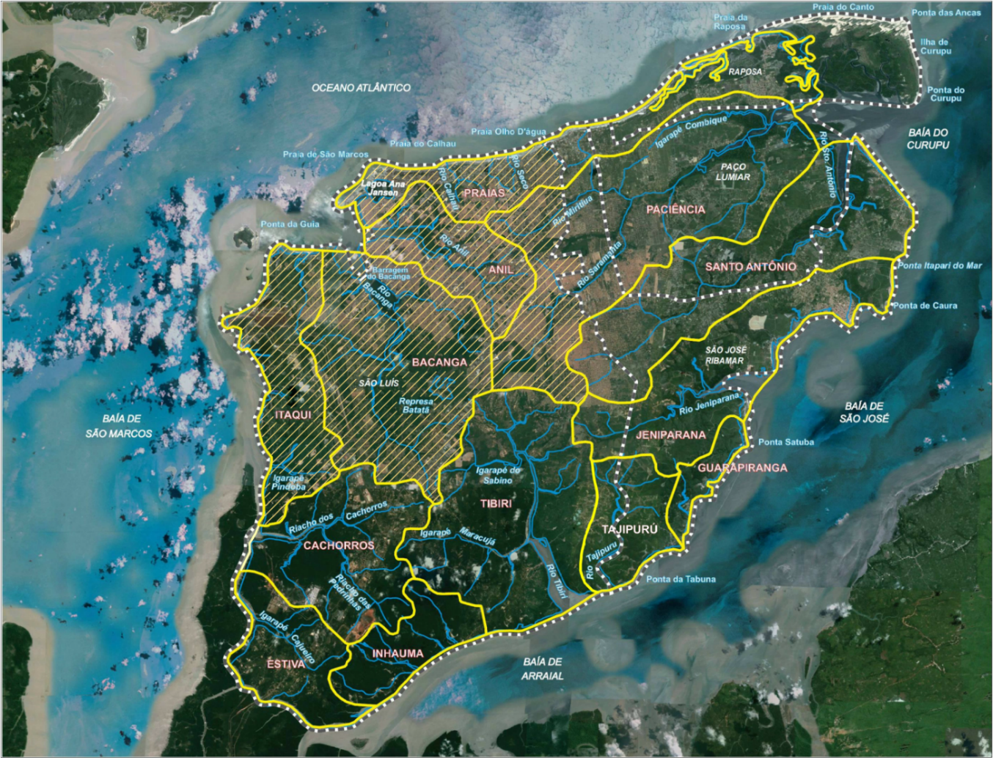
Bacias Hidrográficas da Ilha de São Luís
Figura 01 – Bacias Hidrográficas da Ilha de São Luís
Fonte: Consórcio Drenagem São Luís.
4

Slide 5
2. Sistema de Drenagem de São Luís
Não tem banco de dados sistematizado: projetos, estudos, levantamentos topográficos, informações geotécnicas, cartografia etc;
Micro drenagem atende menos de 1/3 da área urbanizada (muitas vezes de modo precário) – Sistema incompleto;
Ausência ou inadequação do sistema de micro drenagem;
Ausência de controle sobre o uso e ocupação do solo urbano, principalmente relacionados aos bairros com população de baixa renda;
Falta de padronização nas estruturas hidráulicas implantadas;
Travessias subdimensionadas.
5

Slide 6
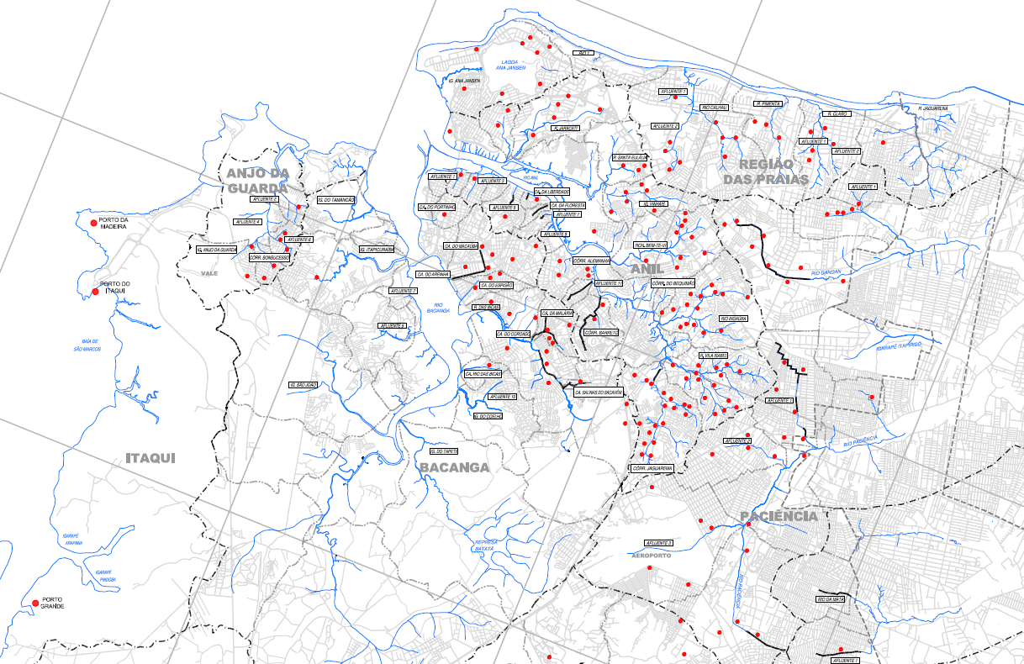
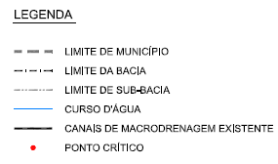
Pontos de Inundações e Macrodrenagem existente
Figura 02 – Pontos críticos de inundação e canais de macro drenagem existentes
Fonte: Consórcio Drenagem São Luís.

Slide 7
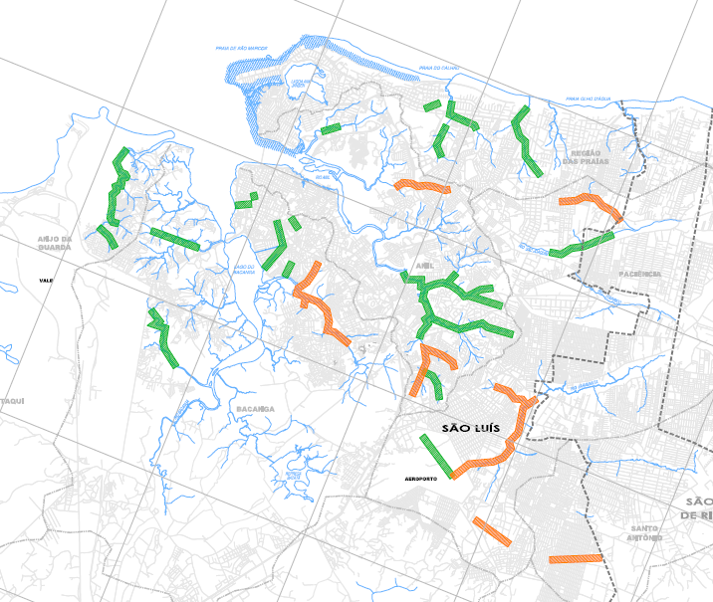
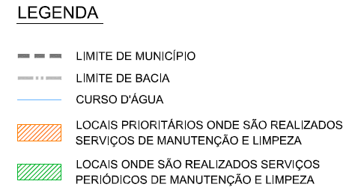
Serviços de Manutenção e Limpeza do Sistema de Drenagem
Figura 03 – Locais de realização periódica e prioritários de limpeza do serviço de drenagem.
Fonte: Consórcio Drenagem São Luís.

Slide 8
3. Ações Não Estruturais
Melhoria do arcabouço institucional, referente ao sistema de drenagem urbana, com atribuição precisa de obrigações e responsabilidades a todas as entidades que atuam sobre a totalidade ou partes do sistema de drenagem;
Melhoria da gestão pública aplicada ao sistema de drenagem urbana e aos demais sistemas de saneamento básico;
Interferência no uso e na ocupação do solo urbano, compatibilizando-o e adequando-o às fragilidades do meio, buscando garantir a sustentabilidade do processo de urbanização;
Elaboração de planos de manutenção e limpeza das estruturas de drenagem;
Proposição e regulamentação de legislações;
Fiscalização e controle de Áreas de Preservação Permanente – APP;
Fiscalização e controle das demais áreas ambientalmente protegidas;
Educação ambiental.
8

Slide 9
3. Ações Não Estruturais
As medidas não estruturais se referem à implantação dos seguintes programas e medidas:
Ajustes no Arcabouço Institucional;
Melhoria no Sistema Operacional de Gestão;
Aspectos Relacionados à Legislação
Uso e Ocupação do Solo: Revisão da Lei de Zoneamento
Pequenos reservatórios (“piscininhas”)
Movimento de terra; Programa de Arborização Urbana
Programa de Incentivo ao Reuso de Águas Pluviais;
Programas de Gerenciamento de Emergência;
Programa de Comunicação Social e Educação Ambiental.
9

Slide 10
4. Ações Estruturais (Intervenções)
As ações estruturais específicas foram para a região das Praias, Bacias do Paciência, Itaqui - Anjo da Guarda, Bacanga e Anil.
Ações de controle na fonte:
Implantação do programa de arborização urbana;
Implantação dos reservatórios de retenção temporária das águas pluviais (piscininhas);
Utilização em larga escala de pavimentos porosos ou permeáveis.
Ações de controle sanitário:
Desconexão entre o sistema público de coleta de esgoto e o sistema de drenagem;
Desconexão das ligações intradomiciliares entre as instalações de esgoto sanitário e de águas pluviais.
Manutenções e adequações/ampliações dos sistemas de drenagem.
Macrodrenagem;
Micro drenagem.
10

Slide 11
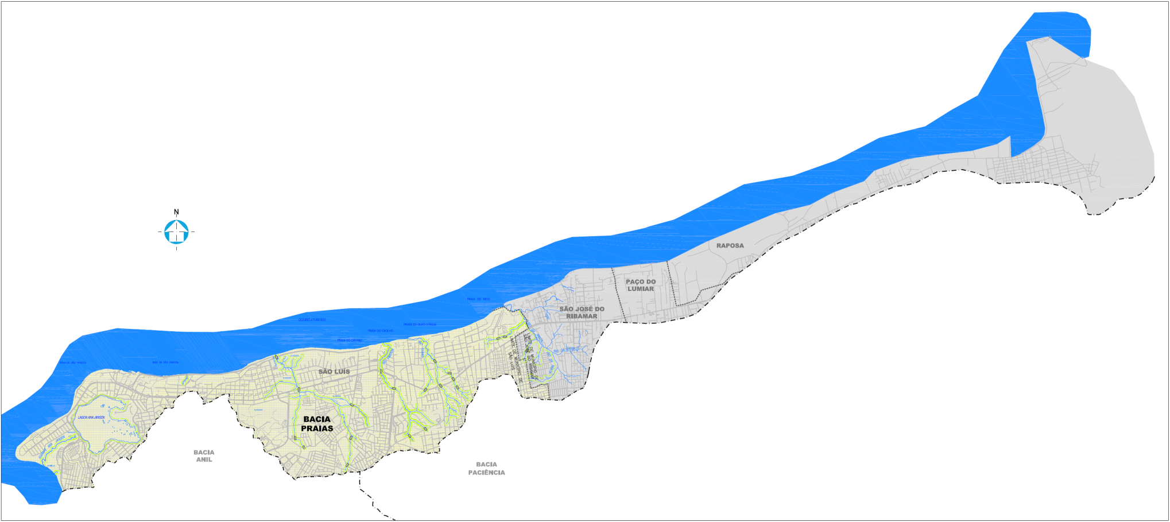
Bacias da Região das Praias
Figura 04 – Bacia da Região das Praias.
Fonte: Consórcio Drenagem São Luís.
Área Total: 61 km²
Perímetro: 69,9 km
Área no munícipio de São Luís: 26,5 km²
Curso d’ água principal: Rio Calhau
11

Slide 12
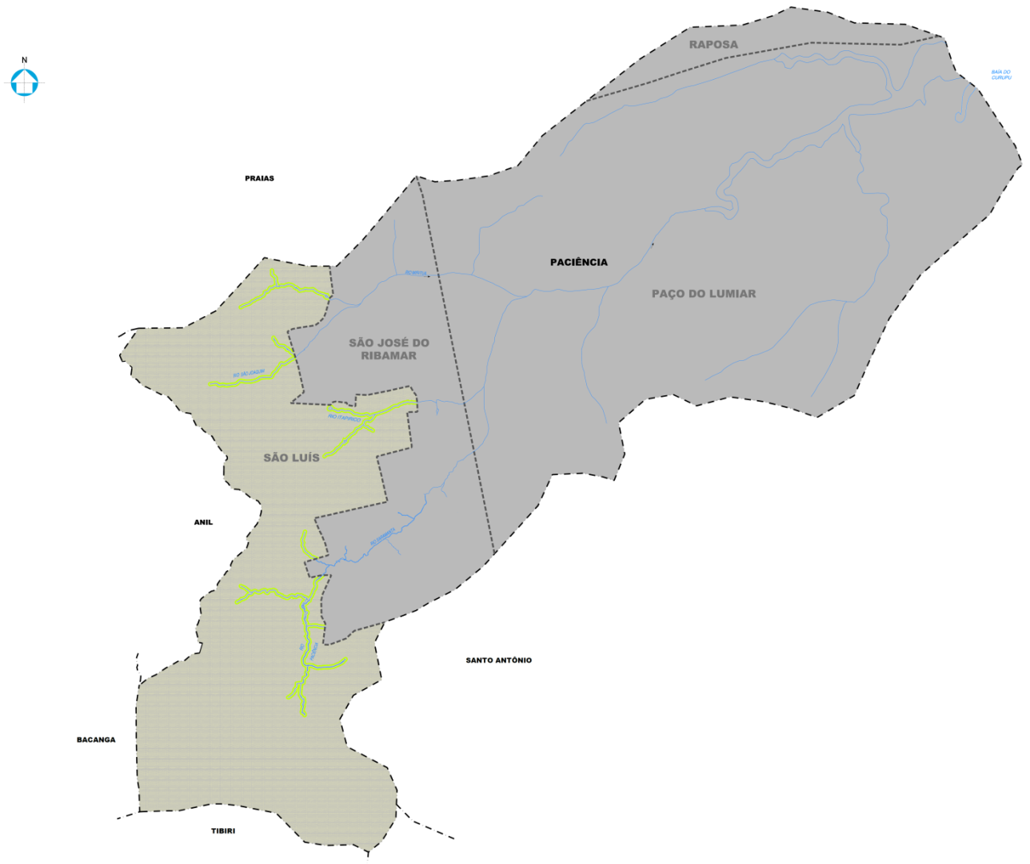
Bacia Paciência
Figura 05 – Bacia Paciência.
Área Total: 153,1 km²
Perímetro: 73,9 km
Área no munícipio de São Luís: 49,7 km²
Curso d’ água principal: Rio Paciência
Fonte: Consórcio Drenagem São Luís.
12

Slide 13
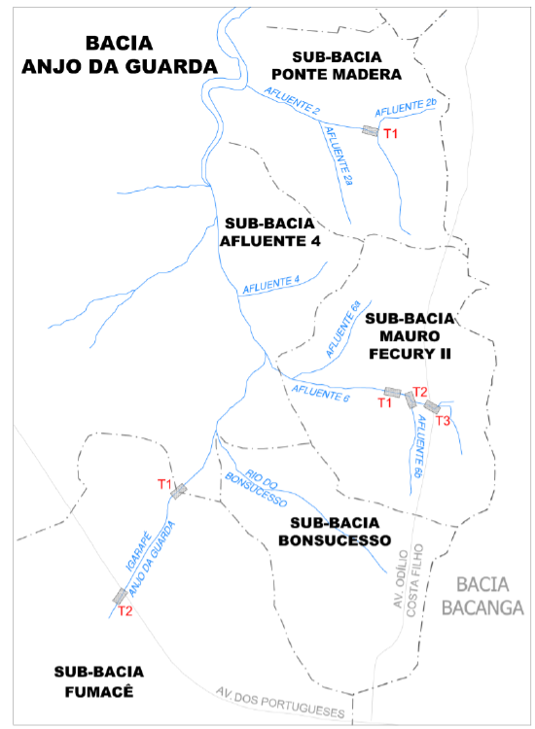
Bacia Itaqui – Anjo da Guarda
Figura 06 – Bacia Itaqui – Anjo da Guarda.
Área Total: 48,8 km²
Perímetro: 46,1 km
Área no munícipio de São Luís: 48,8 km²
Curso d’ água principal: Igarapé Anjo da Guarda
Fonte: Consórcio Drenagem São Luís.
13

Slide 14
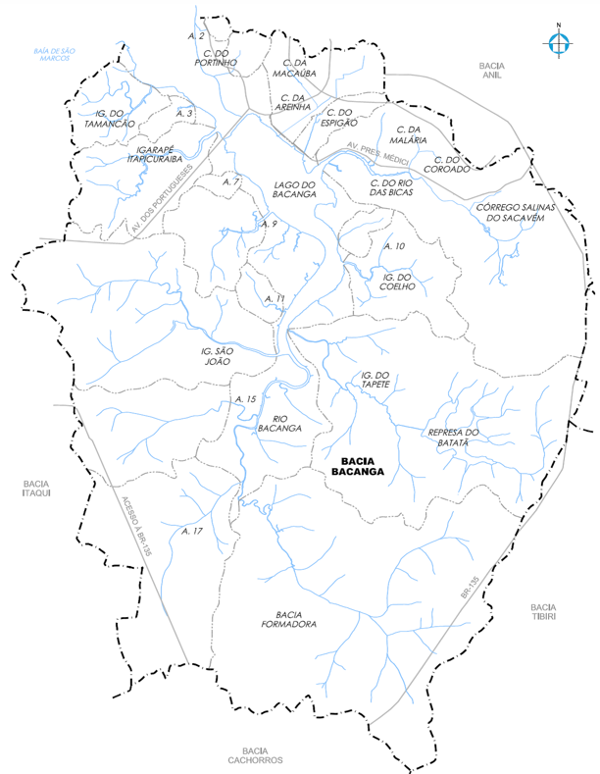
Bacia Bacanga
Figura 07 – Bacia do Bacanga
Área Total: 104,4 km²
Perímetro: 47,3 km
Área no munícipio de São Luís: 104,4 km²
Curso d’ água principal: Rio Bacanga
Fonte: Consórcio Drenagem São Luís.
14

Slide 15
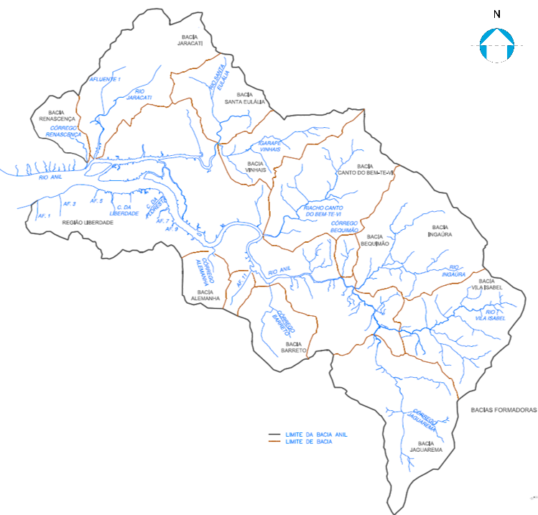
Bacia Anil
Figura 08 – Bacia do Anil
Área Total: 40,3 km²
Perímetro: 34,0 km
Área no munícipio de São Luís: 40,3 km²
Curso d’ água principal: Rio Anil
Fonte: Consórcio Drenagem São Luís.
15

Slide 16
5. Investimentos Necessários
Tabela 01 – Investimentos necessários para medidas e intervenções
¹ Valores em reais.
Fonte: Consórcio Drenagem São Luís
16

Slide 17
5. Investimentos prioritários
Tabela 02 – Investimento prioritários
Fonte: Consórcio Drenagem São Luís.
Critérios para priorização:
Maior contingente de residências atingidas;
Maior impacto direto nas atividades produtivas;
interrupções mais impactantes de avenidas que integram a malha viária que estrutura o trânsito local e regional, causando prejuízos à mobilidade urbana, com evidentes repercussões na economia local e regional.
17

Slide 18
Prefeitura Municipal de São Luís
Secretaria Municipal de Projetos Especiais
18

